Slide 1
Øvelseslektion#2 Indsamling og konstruktion af netværksdata

Slide 2
#Datakilder:
Data fra Orbis (se evt. også Lasses video på Canvas).
Data fra andre kilder, som I selv finder.
CVR, fx.
Danish Elite Nework 2024 (den24).

Slide 3
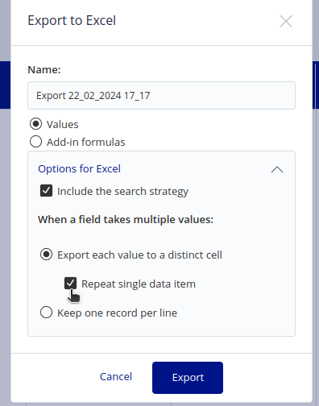
#Orbisdata: Tobacco and Liquor
https://www.cbs.dk/bibliotek/soeg-i-biblioteket/online-ressourcer/orbis
Filter: legal form: Plc ; Industry: NACE 11 (-soft drinks) + 12
View results
Add variables [add/remove columns]:
”directors and managers” > full name; id; job title; Current or previous; Appointment date, Resignation date
“other role information” > Type of role; Board, committee or department; Level of responsibility
“ownership data” > Shareholders;
Export: “Options for Excel” > repeat single data item

Slide 4
#CVR - Det Centrale Virksomhedsregister
https://datacvr.virk.dk/
Filter:
Region: Grønland
Virksomhedsstatus: aktive
Virksomhedsform: Aktieselskab
Eksporter: resultat: 203 virksomheder
Lav bestyrelses netværk ved at slå op på CVRnumrene:
eksempel: https://datacvr.virk.dk/enhed/virksomhed/61126228

Slide 5
#Danish Elite Network 2024
Et affiliation-datasæt med 57,643 personers i alt 81,429 poster i 11,316 organisationer (virksomheds- og foreningsbestyrelser; fora; nævn; råd; mødesteder osv.)
noget er trukket fra cvr | andet er indsamlet manuelt
Personer | Position | Affilation
person_name (unik navn+id) | postition_rolle | affiliation
person_orig_navn | position_leader | affiliation_orig_name
person_køn | position_start | affiliation_cvrnummer
person_land |  | affiliation_parent
person_postnummer |  | affiliation_beskrivelse
person_postdistrikt |  | affiliation_sektor
 |  | affiliation_branchekode
 |  | affiliation_branche_niveau1-5
 |  | affiliation_tags
 |  | affiliation_founding_date
 |  | affiliation_land
 |  | affiliation_postnummer
 |  | affiliation_postdistrikt
TRUE/FALSE om rollen er en ledelsesrolle eller ej (formand, direktør osv.)
hører affiliation’en under en større affil...
evt. længere beskrivelse af affil...
kodning af sketor ud fra branchekode
nummerisk branche kode fra cvr (når den findes)
branchekode tekst på 5 niveauer, hvor 5 er det mest detaljerede
‘sektor/emne’ tags for de affiliations, der ikke er fra cvr

Slide 6
#data til jeres projekt ift problemformulering...
Find noget data:
- Har vi noget vi er særligt interesseret i? Har arbejdet med tidligere på en anden måde? Kunne forestille os at arbejde med? En branche, et særligt område (vindenergi, biler, finans...)? Et geografisk område? Danmark? Europa?
Reflekter over netværks-afgrænsningen..
- Hvad betyder de relationer I kigger på? Hvilken betydning tillægger I dem? Handler det om viden, indflydelse, magt?
Reflekter over relationen..
- Er det hvilket netværk er interessant? Det mellem individer? Det mellem virksomheder?
#Netværks komponenter….

Slide 7
#prøv jer frem (tidligt!)
Det kan godt betale sig at prøve noget data af tidligt…
Både fordi… ja, så er I i gang. Men også fordi det sagtens kan hænde at I gerne vil studere netværket I branche XYZ, og når I så får lavet data viser det sig at se sådan her ud:
At der ikke er de forbindelser I måske forventede/håbede!
Hvad gør I så?
1) Finder noget andet at studer.
2) Skriver om hvor vildt det er at der ikke er det netværk, man skulle forvente.

Slide 8
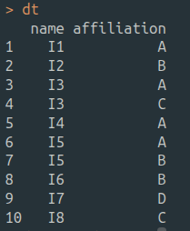
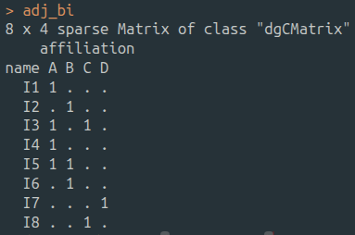
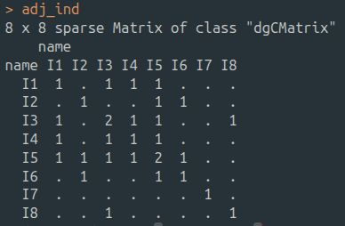
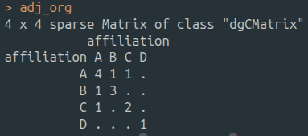

#Fra medlemslister til netværksmatricer i R
medlemsliste
i r: xtabs(...)
‘bi-adjacency matrice’
(name x affiliation)
AA^{T}
A %*% t(A)
A^{T}A
t(A) %*% A
%*% når man ganger to matricer
t(..) når man tager den transponerede matrice
I alt tre linjers kode...
‘adjacency matrice’
(affiliation x affiliation)
‘adjacency matrice’
(name x name)

Slide 9
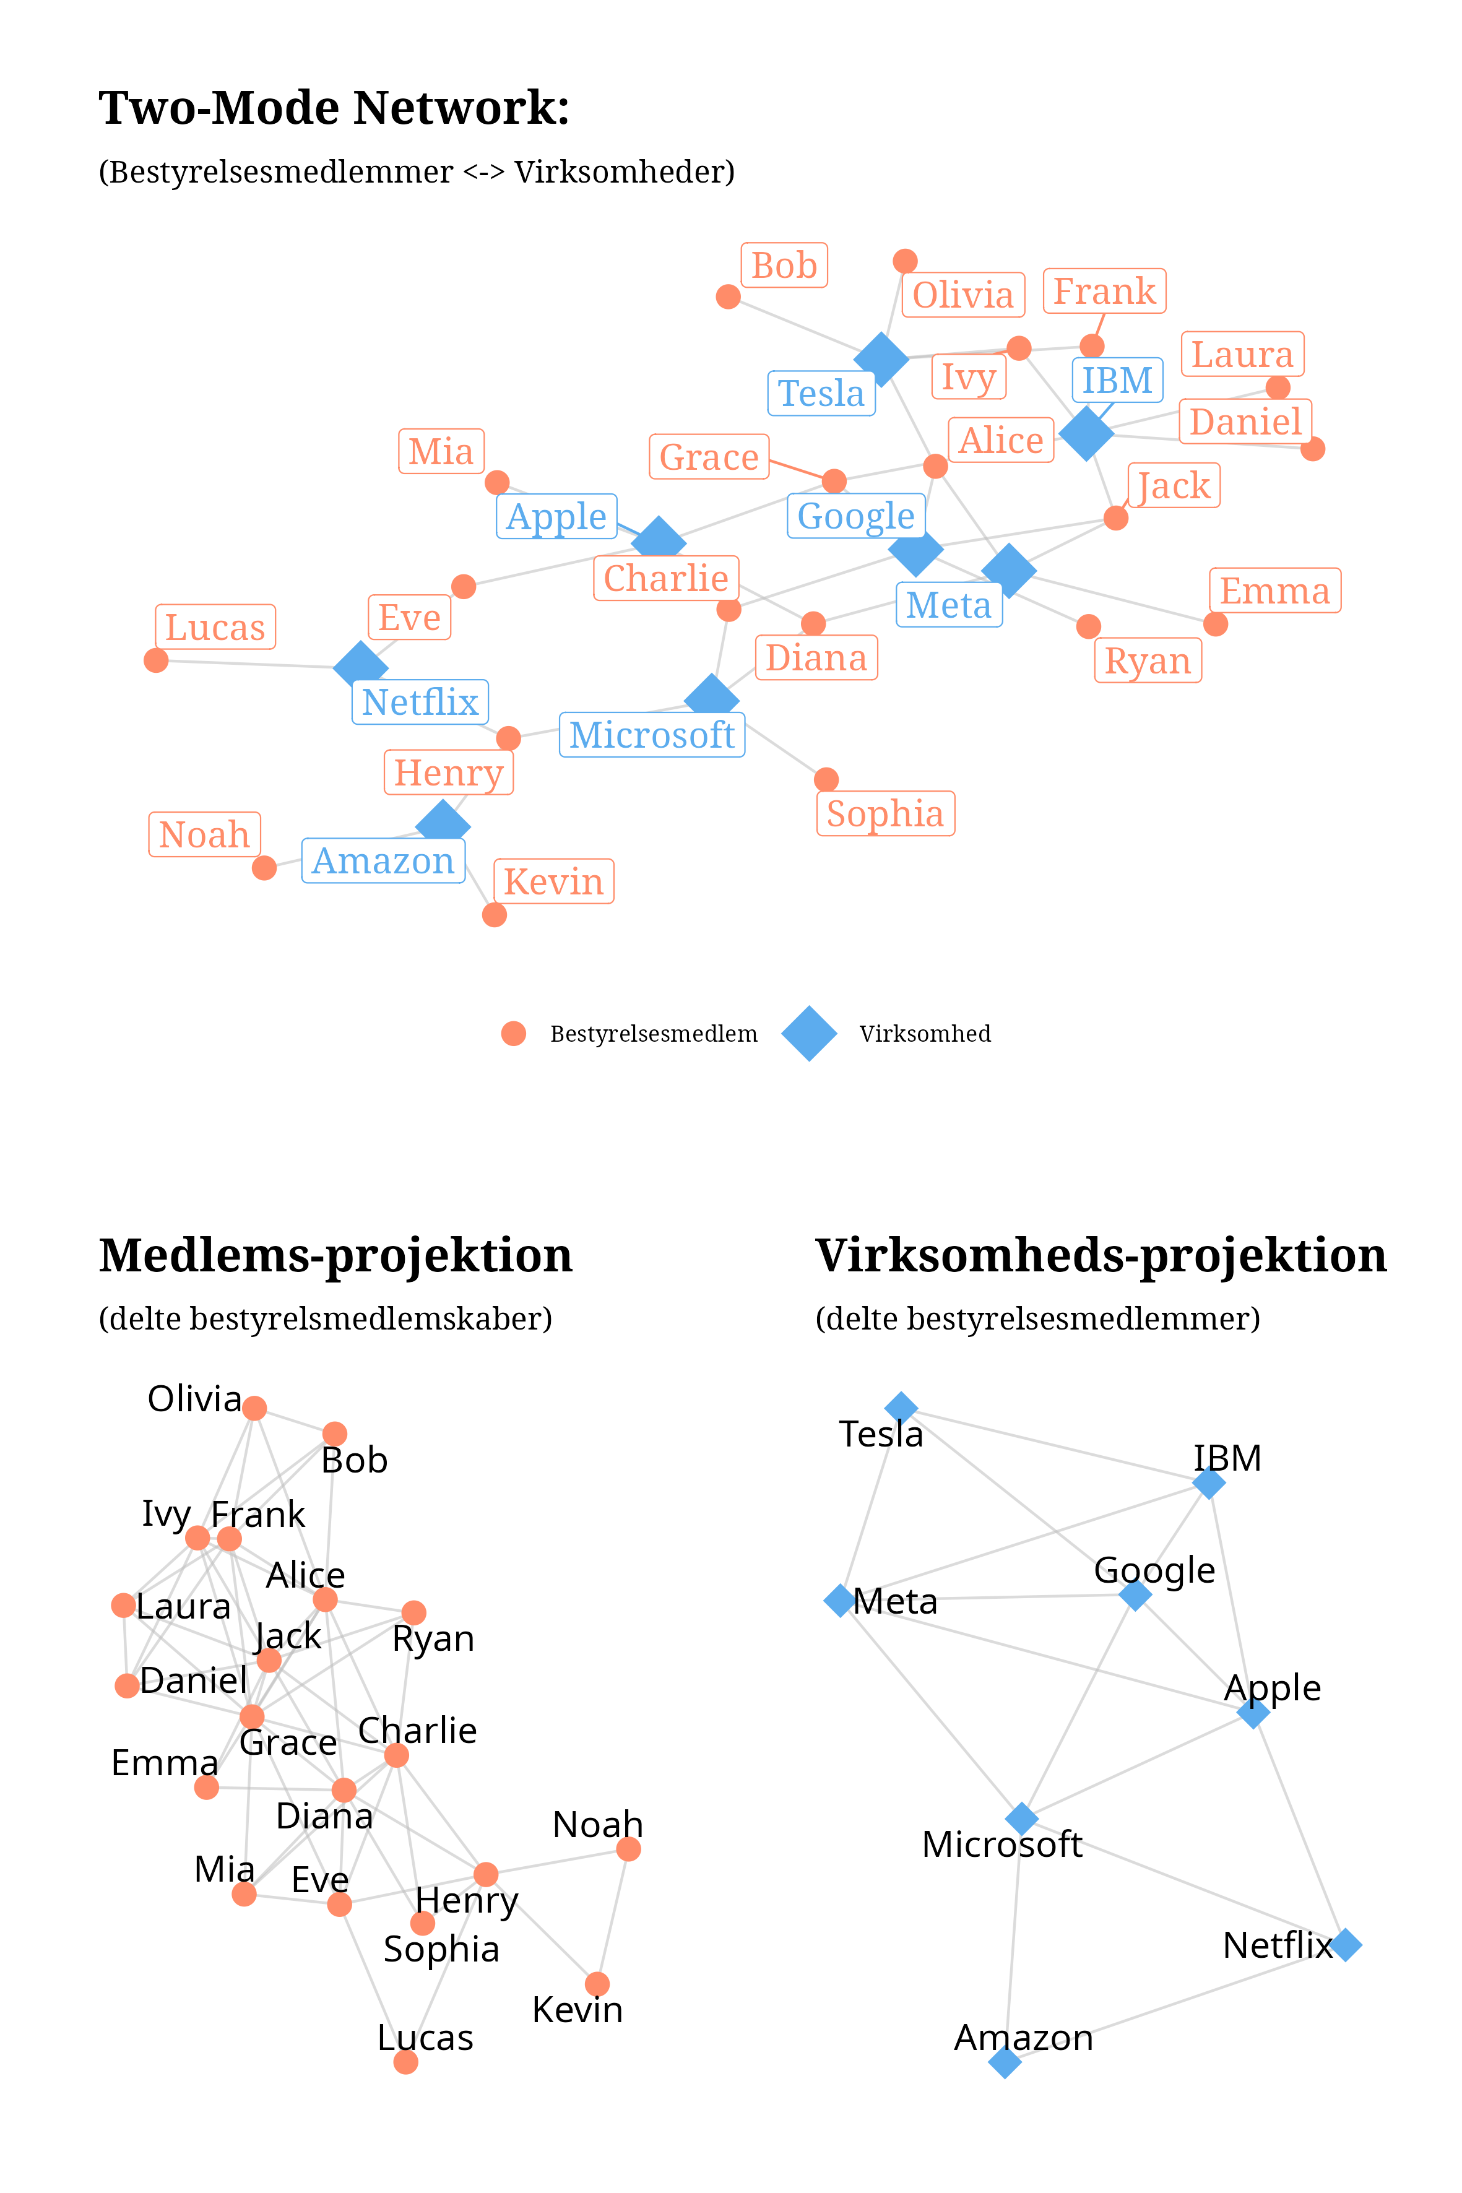
#Fra netværksmatricer til netværksobjekter til netværksplot
Netværksmatricer:
Igraph-funktioner:
graf-objekter:
ggraph-funktioner:
biajdacency:
graph_from_biadjacency_matrix( )
gr_bi
ggraph( ) + ...
adj_bi
adacency:
graph_from_adjacency_matrix( )
gr_ind
ggraph( ) + ...
adj_ind
adacency:
graph_from_adjacency_matrix( )
gr_org
ggraph( ) + ...
adj_org

Slide 10
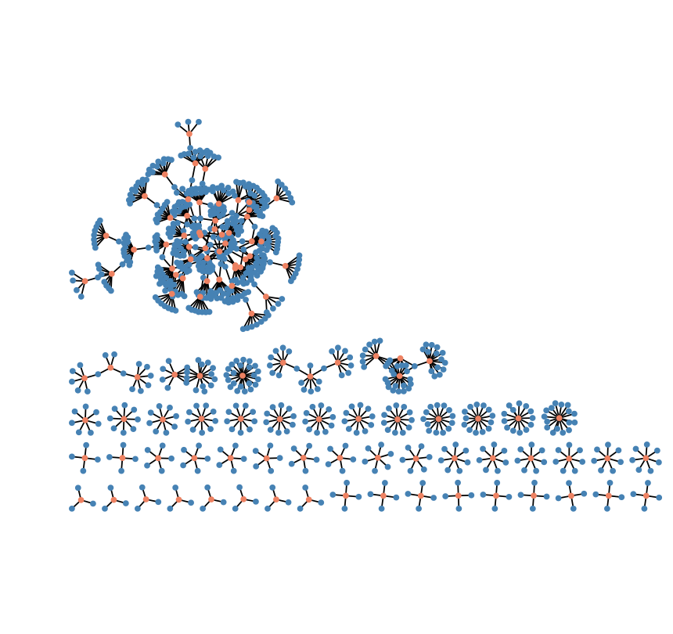
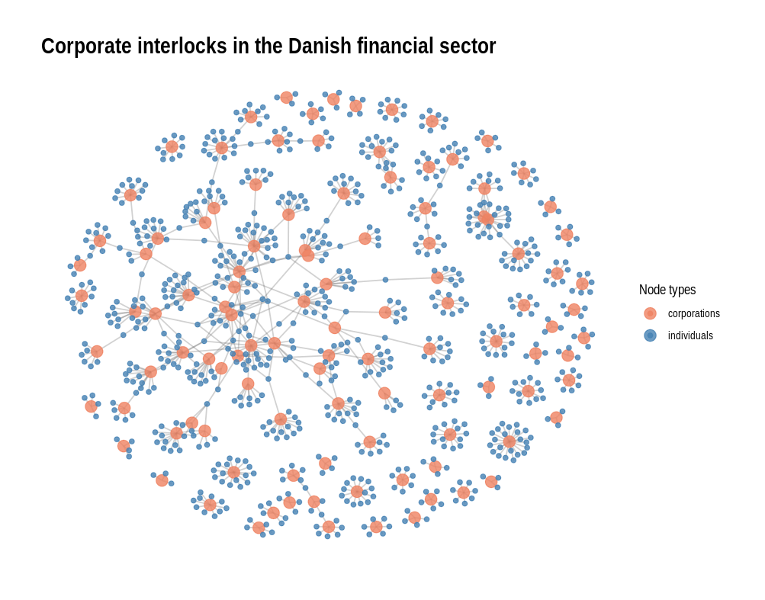
#Netværks komponenter….

